Slide 1
VERI YAPILARI
Hafta 1
Öğr.Gör. Nevzat TAŞBAŞI

Slide 2
KATKI PAYLARI
Çalışmalar | Yüzdesi
Vize | 34
Ödev (5 adet) | 40
1 Performans Ödevi | 8
2 Kısa Sınav | 16
Yıliçi | 60
Final | 40

Slide 3
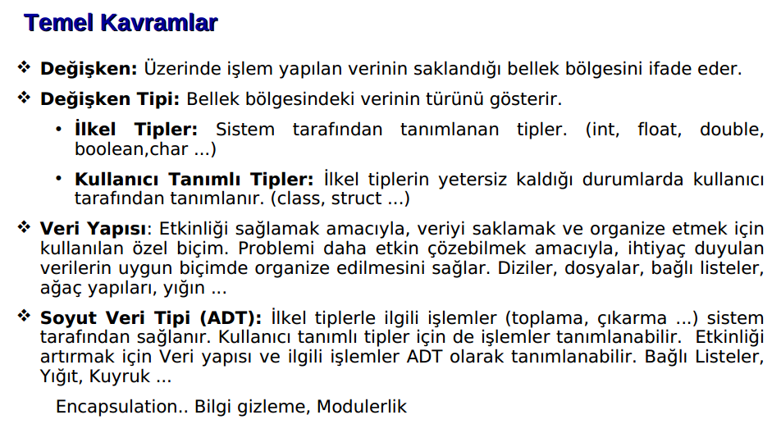

Slide 4
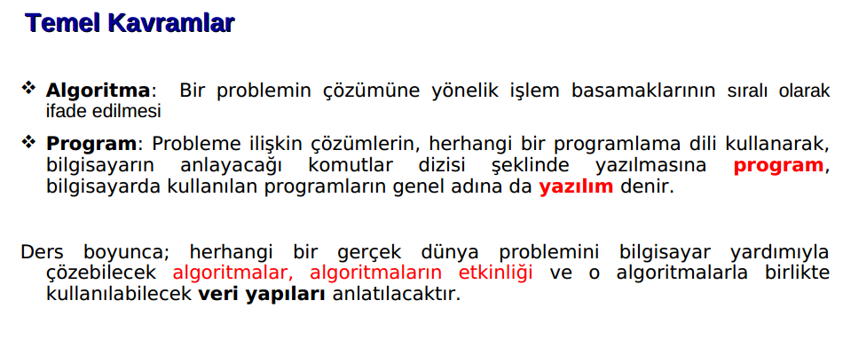

Slide 5
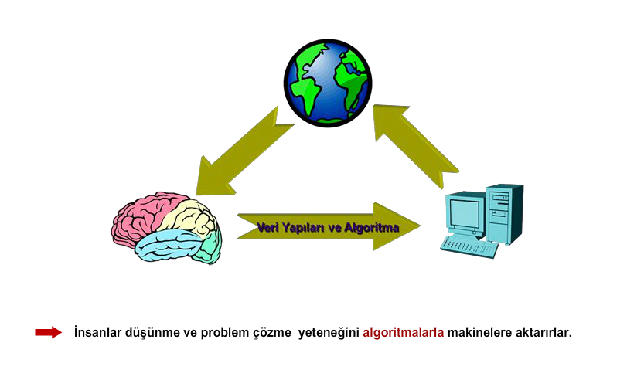

Slide 6
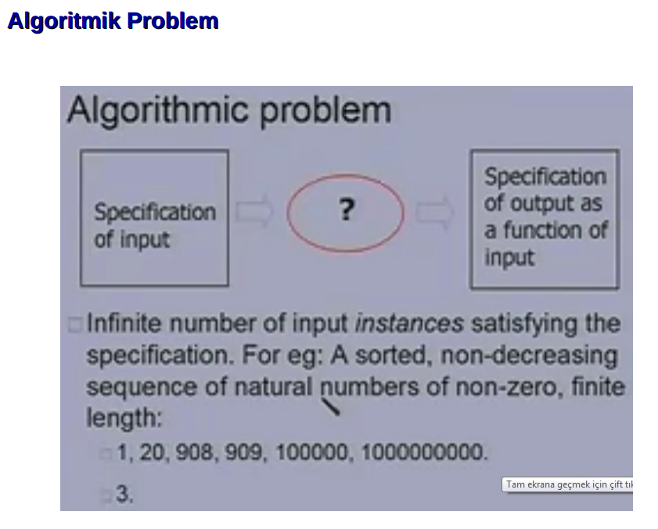

Slide 7
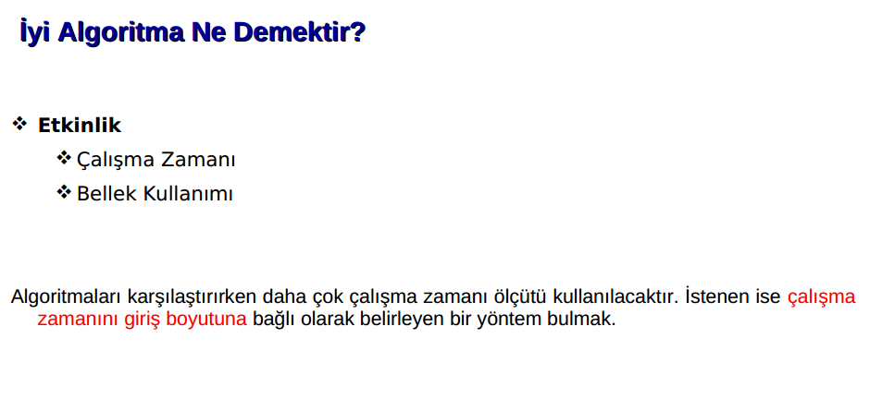

Slide 8
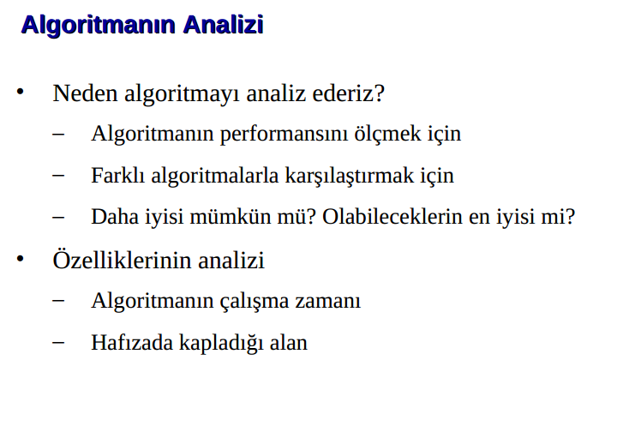

Slide 9
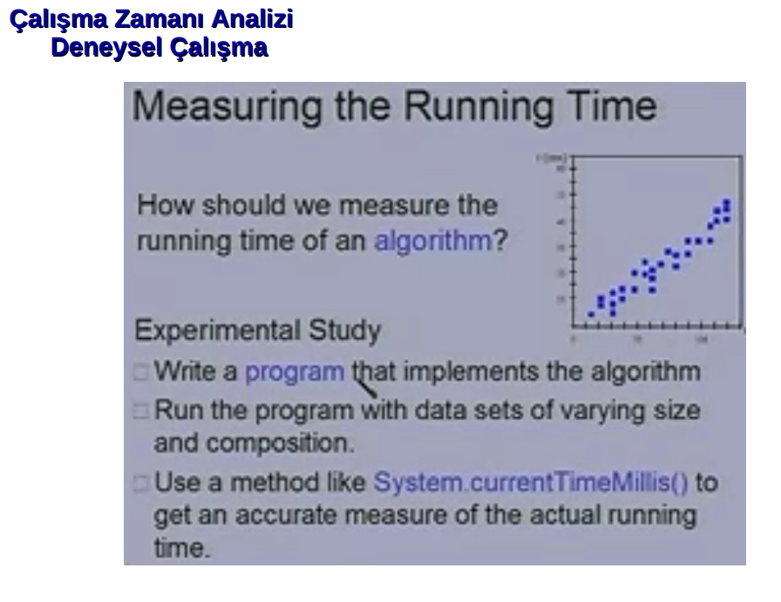

Slide 10
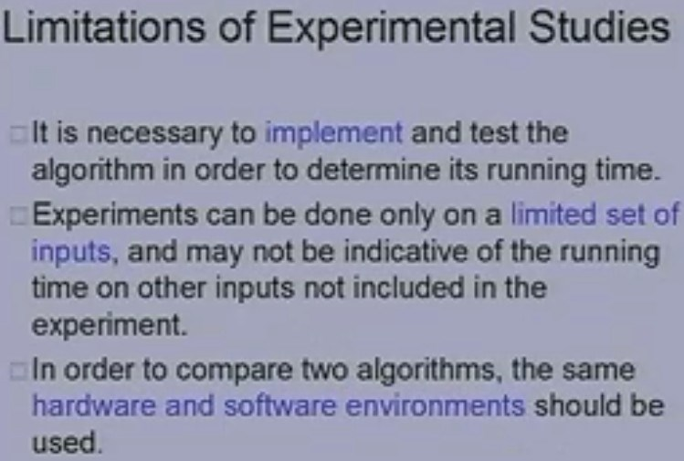

Slide 11
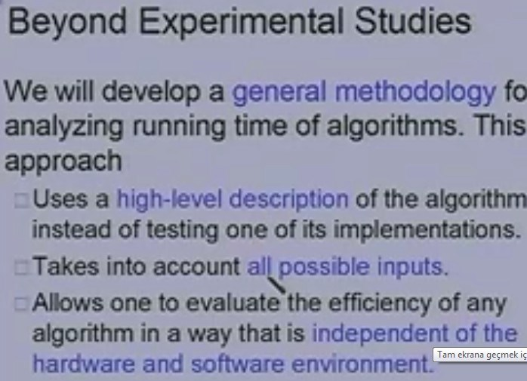
Çalışma Zamanı Analizi Sözde Kod Üzerinde Çalışma

Slide 12
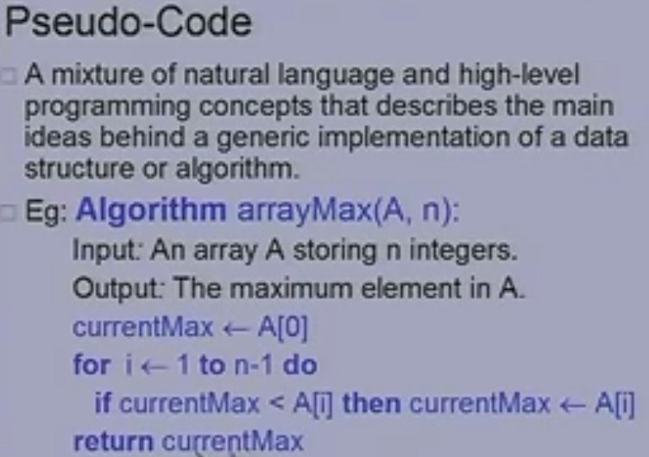
Çalışma Zamanı Analizi Sözde Kod Üzerinde Çalışma

Slide 13
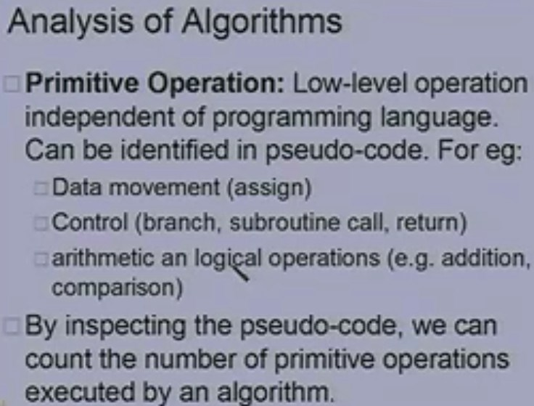
Algoritmaların Analizi

Slide 14
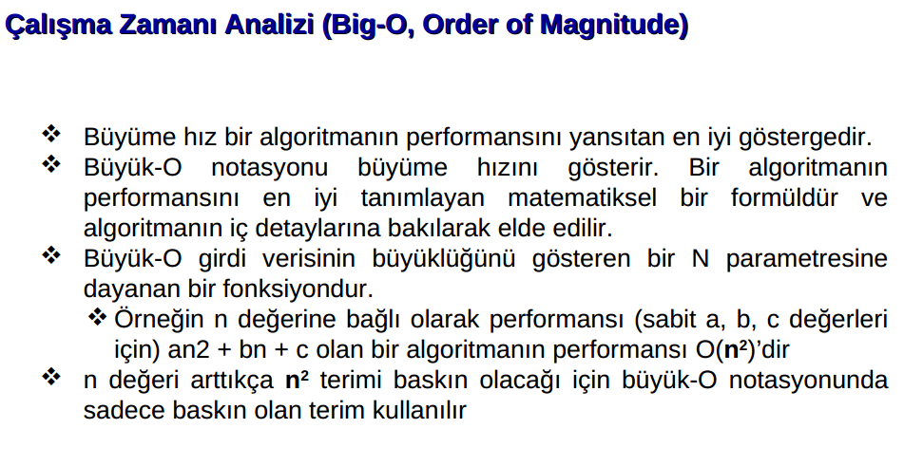

Slide 15
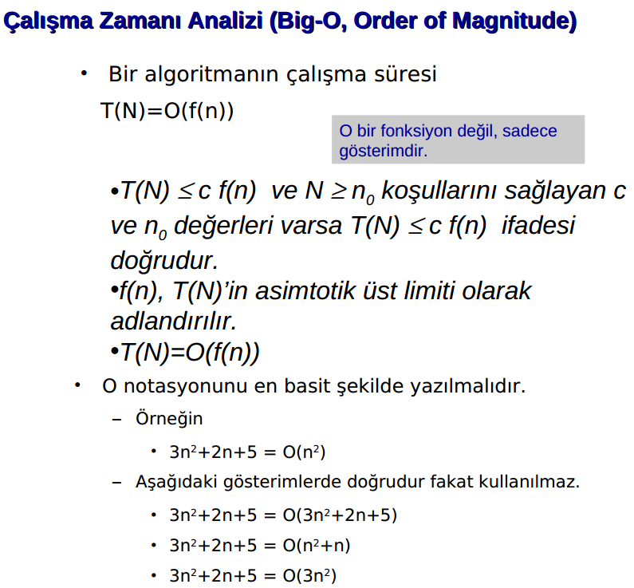

Slide 16
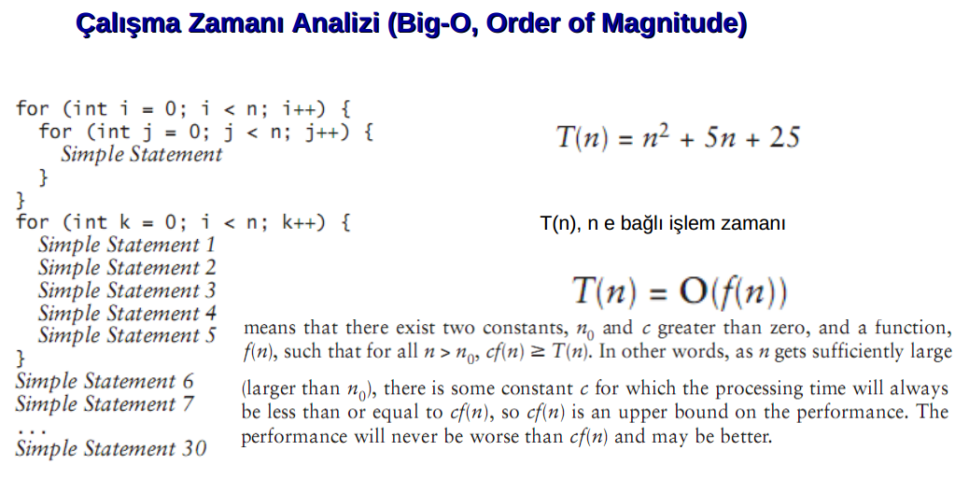

Slide 17
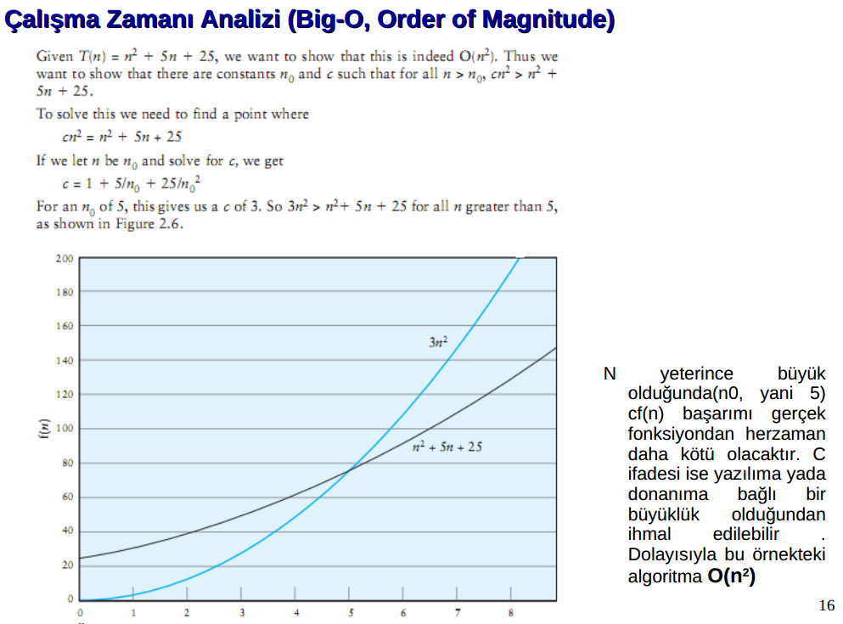

Slide 18
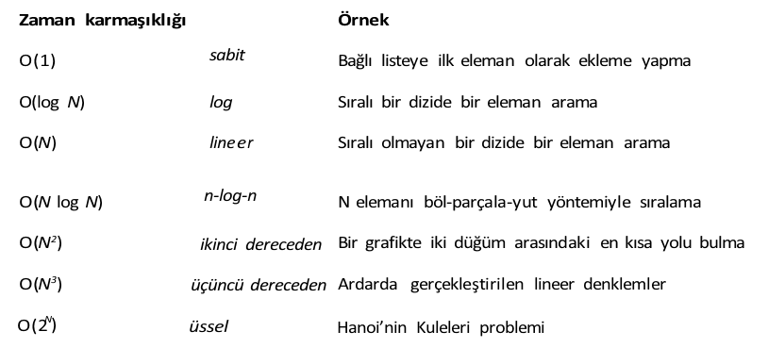

Slide 19
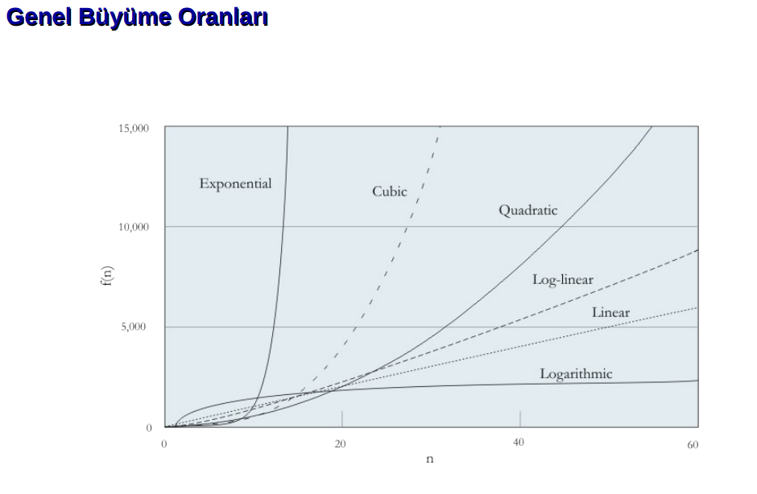

Slide 20
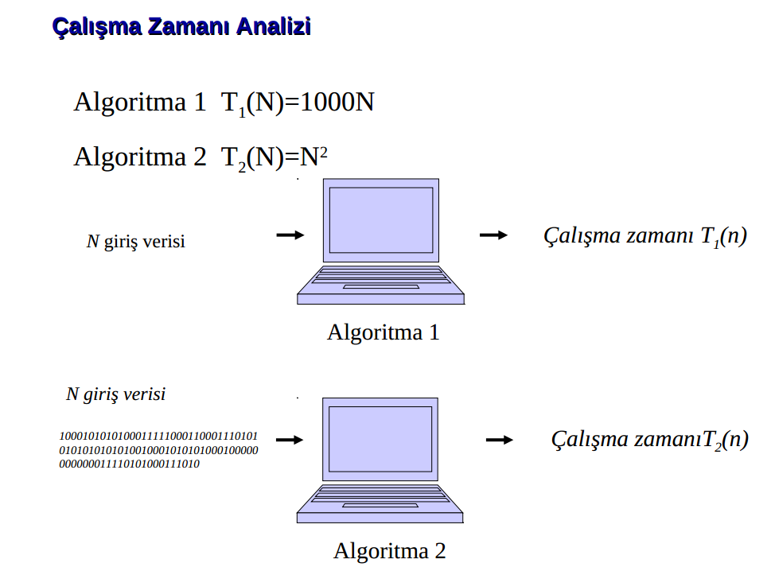

Slide 21
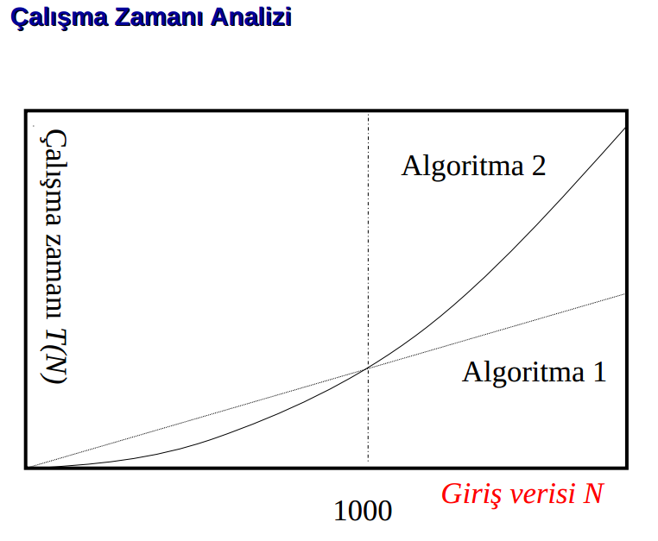

Slide 22
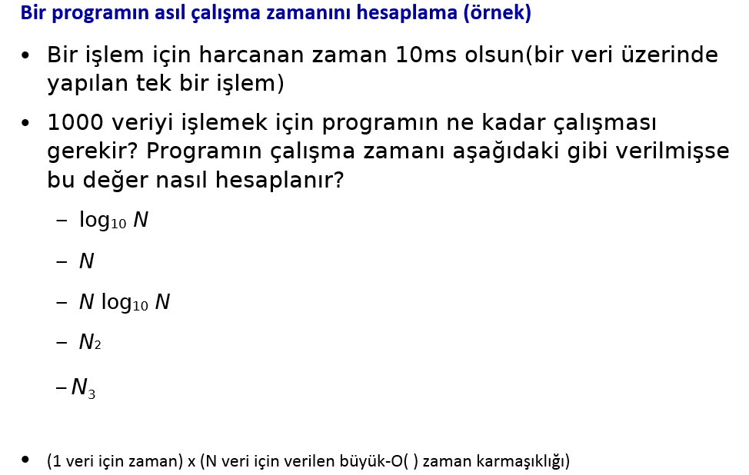

Slide 23
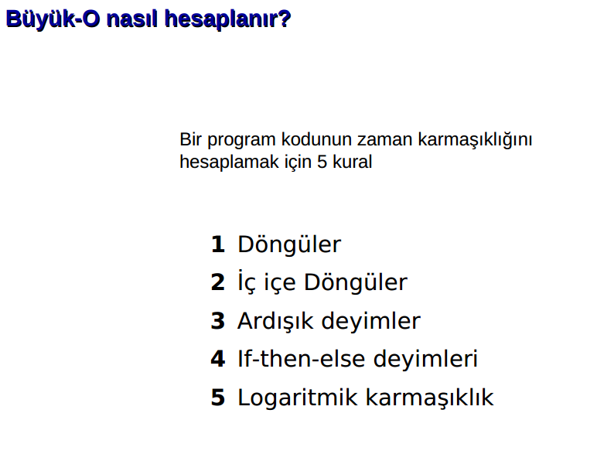

Slide 24

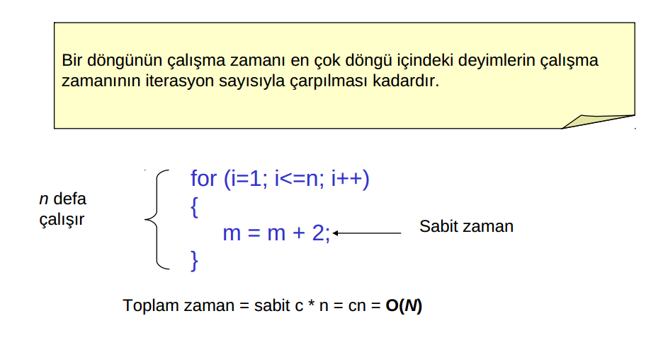

Slide 25

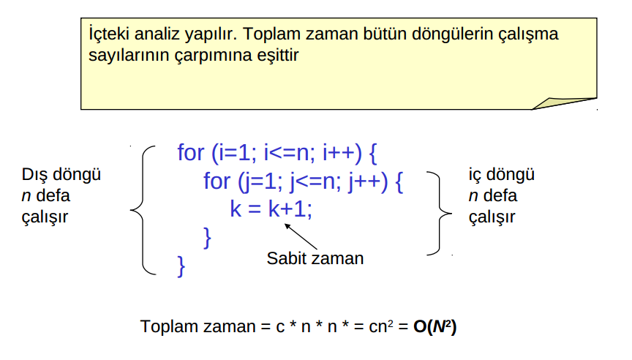

Slide 26

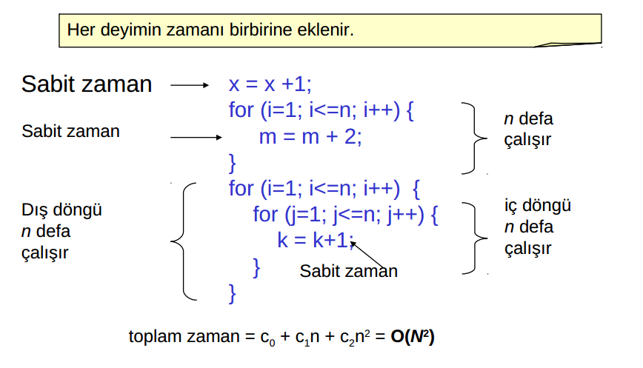

Slide 27
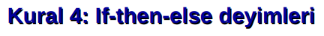
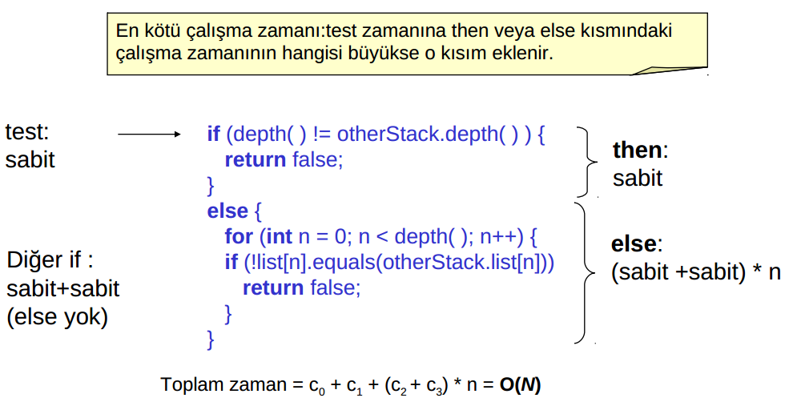

Slide 28

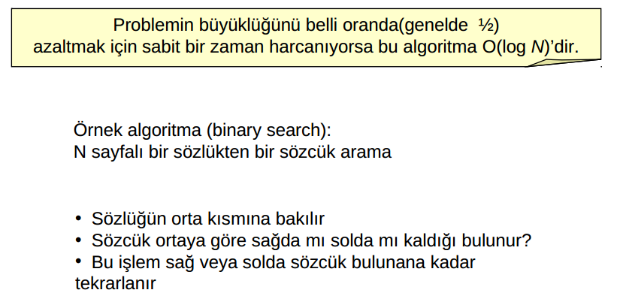

Slide 29
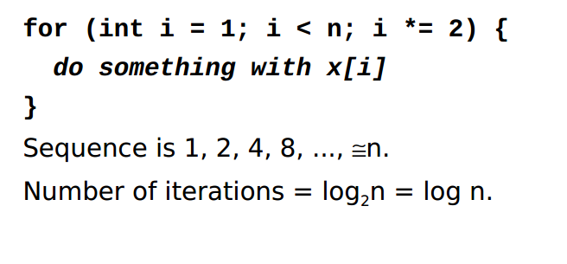

Slide 30
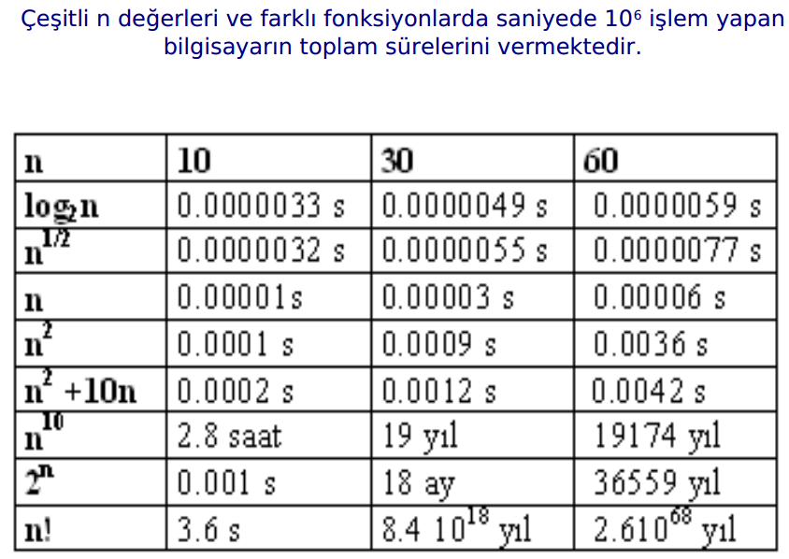

Slide 31
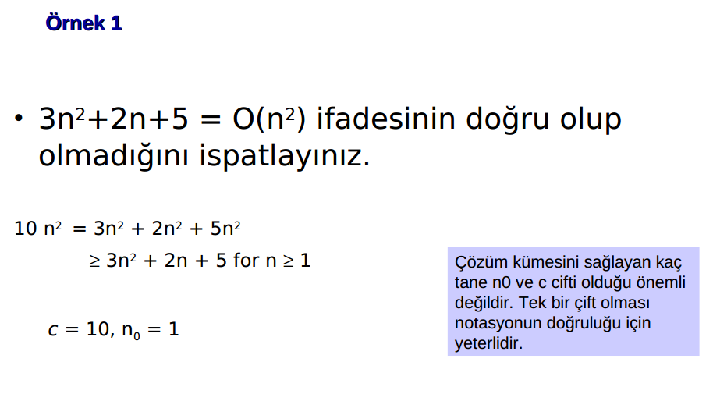

Slide 32
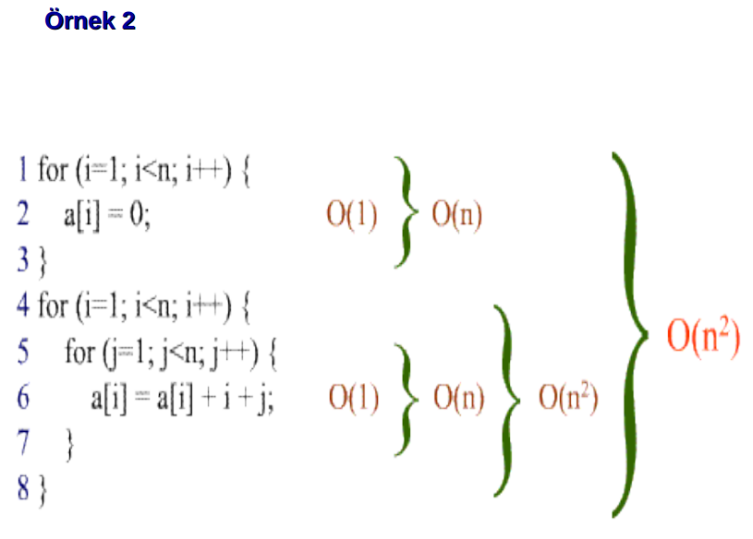

Slide 33
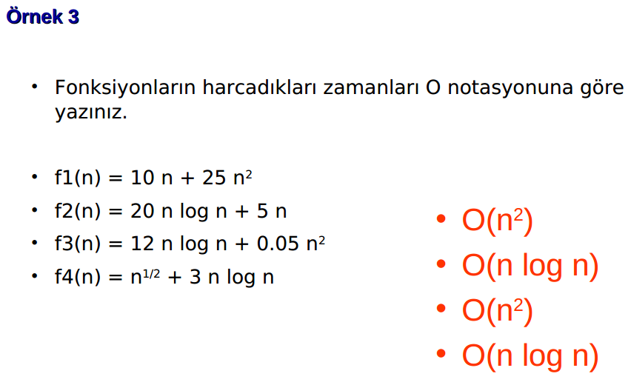

Slide 34
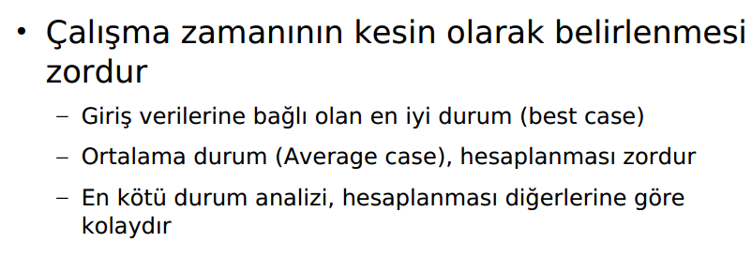

Slide 35
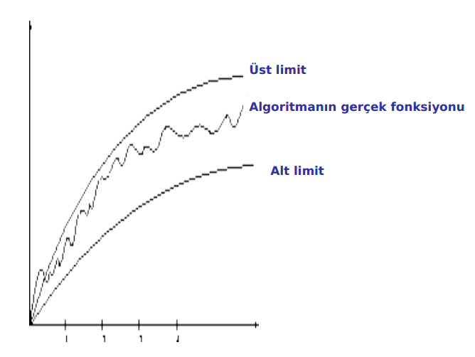

Slide 36
BELLEK YÖNETIMI
Statik Bellek Bölgesi
Çalışma Anı Yığını
Heap Bellek Bölgesi

Slide 37
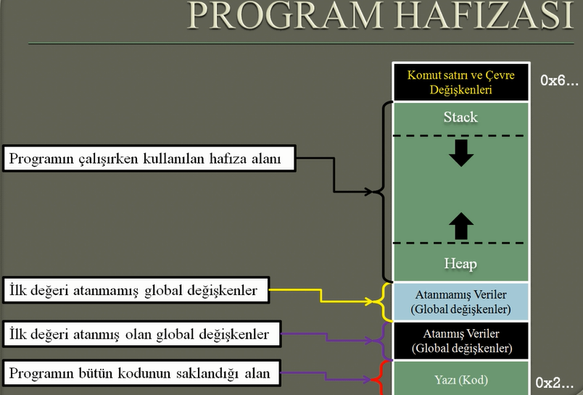
BELLEK YÖNETIMI

Slide 38
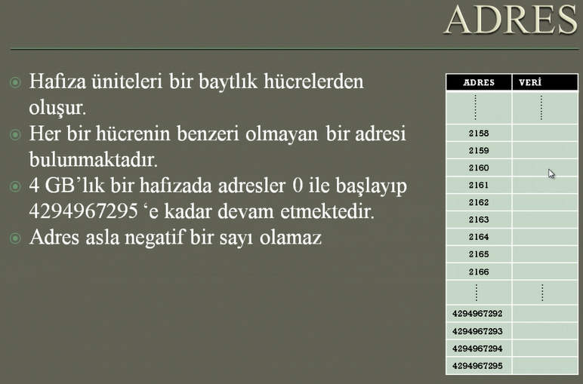

Slide 39
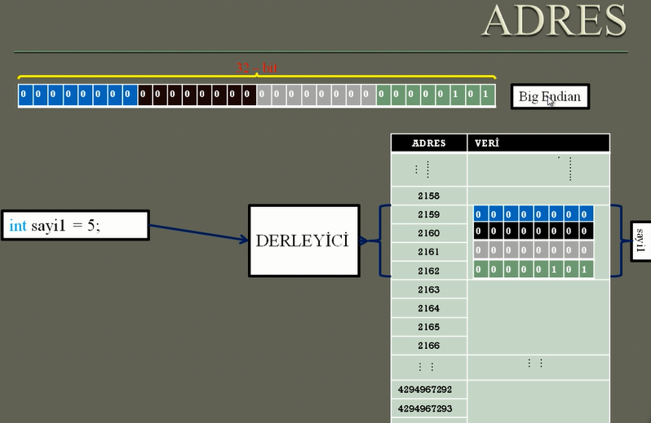

Slide 40
#include <iostream> using namespace std; void artir(int a) { a++; } int main(int argc, char *argv[]) { int a=120; cout<<"sayi="<<a; artir(a); cout<<"sayi="<<a; cin>>a; return 0; } | #include <iostream> using namespace std; void artir(int *a) { (*a)++; } int main(int argc, char *argv[]) { int a=120; cout<<"sayi="<<a; artir(&a); cout<<"sayi="<<a; cin>>a; return 0; }

Slide 41
#include <iostream> using namespace std; void degistir(int *sayi1,int *sayi2) { int deg; deg=*sayi1; *sayi1=*sayi2; *sayi2=deg; } int main(int argc, char *argv[]) { int deger1=120,deger2=200; cout<<"Deger1="<<deger1<<endl; cout<<"Deger2="<<deger2<<endl; cout<<"----------"<<endl; degistir(&deger1,&deger2); cout<<"Deger1="<<deger1<<endl; cout<<"Deger2="<<deger2<<endl; return 0; }

Slide 42
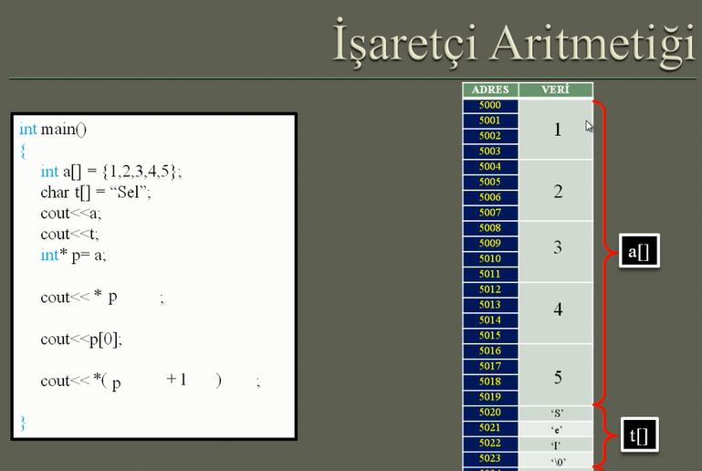

Slide 43
#include <iostream> using namespace std; int main(int argc, char *argv[]) { int sayilar[]={4,8,15,16,23,42}; int *adres1; int *adres2; adres1=sayilar; adres2=&sayilar[0]; cout<<"dizi adresi 1="<<adres1<<endl; cout<<"dizi adresi 2="<<adres2<<endl; cout<<"dizi adresi 2="<<*adres1<<endl; adres1++; cout<<"dizi adresi 2="<<*adres1<<endl; adres1=adres1+2; cout<<"dizi adresi 2="<<*adres1<<endl; return 0; }

Slide 44
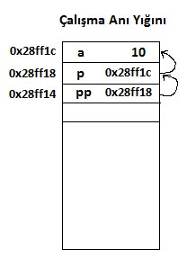
GÖSTERICI GÖSTERICISI
int *p; // Bir tamsayı değerinin adresini gösteren gösterici
int **pp; // Bir tamsayı göstericisini gösteren gösterici.
int a=10; int *p = &a; int **pp = &p; cout<<*p; cout<<**pp; cout<<*pp; cout<<pp; cout<<&pp;

Slide 45
FONKSIYON GÖSTERICISI
Bu tip göstericilerde en önemli husus, gösterici ile gösterdiği fonksiyonun prototipi uymalıdır.
Örneğin int (*p)(int,int); şeklinde tanımlanmış bir fonksiyon göstericisi, işaret edebileceği fonksiyon iki parametre alan ve tamsayı döndüren bir fonksiyon olabilir. Göstericideki parantez, derleyici tarafından normal göstericiymiş gibi yada gösterici döndüren bir fonksiyonmuş gibi algılanmasın diye kullanılmıştır.

Slide 46
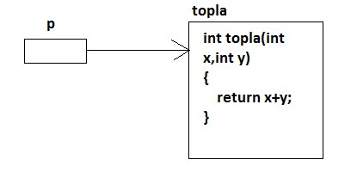
FONKSIYON GÖSTERICISI
int topla(int x,int y) { return x+y; } int main() { int (*p)(int,int); p=topla; cout<<(*p)(25,30); }

Slide 47
FONKSIYON GÖSTERICISI
Bir sınıfın alt metodunu gösteren bir gösterici de tanımlanabilir.
Sınıfın dışından private alandaki metotları gösteren gösterici tanımlanamaz.
class Sayi{ private: int deger; public: Sayi(int dgr=0):deger(dgr) { } int Deger() { return deger; } }; int main() { Sayi *s = new Sayi(25); int (Sayi::*pdeger)(); pdeger = &Sayi::Deger; cout<<(s->*pdeger)(); }

Slide 48
VOID GÖSTERICISI
Türü olmayan bir göstericidir.
Göstericinin gösterdiği yer kullanılacağı zaman, derleyicinin o anki hangi tür olduğu bilmesi açısından dönüştürme işlemi uygulanmalıdır.

Slide 49
VOID GÖSTERICISI
int x=100; float a=12.5; void* obj; obj=&x; cout<<*static_cast<int *>(obj)<<endl; obj=&a; cout<<*static_cast<float *>(obj)<<endl;

Slide 50
STATIK BELLEK BÖLGESI
Bu bölgede yer alacak değişkenler hangileri olduğu, daha program başlamadan bellidir.
Bu bölgede Global değişkenler, sabitler, static olarak tanımlanmış lokal değişkenler tutulurlar.
Statik bellek bölgesinde tutulan değişkenler program çalıştığı sürece var olurlar, program sonlandığında bellekten silinirler.

Slide 51
Global değişkenlerin kullanımı (değişip değişmediklerinin kontrolü zor olduğu için) tavsiye edilmemektedir.
bool dusman=false; int main(){ … if(dusman) FuzeGonder(); … }

Slide 52
STACK (YIĞIN) BELLEK
. Bu yapıya ilk giren en son çıkar. Bir program çalıştığı sürece genişleyip daralan bitişik bir yapıya sahiptir.
Bu bellek bölgesinde fonksiyon ve metot çağrımları ve bu fonksiyon ve metotların barındırdığı lokal değişkenler bulunur.
Fonksiyon veya metot çağrılan yere döndüğünde bu fonksiyon veya metodun çalışma anı yığınında ayırmış olduğu yer geri döndürülür.

Slide 53
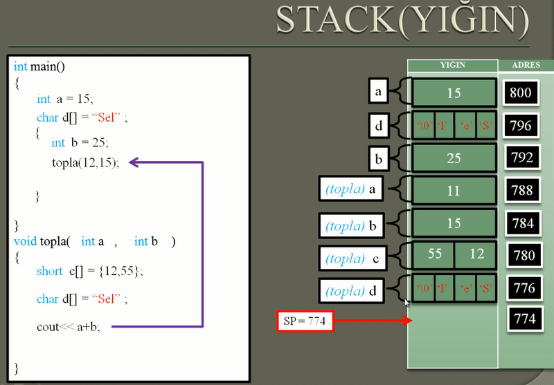

Slide 54
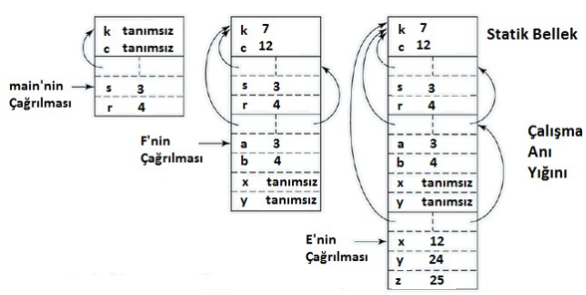
int k,c; void E(int x){ int y = 2*x; int z = y + 1; } void F(int a,int b){ int x,y; c=a*b; E(c); } int main(){ int s=3,r=4; k=s+r; F(s,r); }

Slide 55
HEAP BELLEK
C ve C++ gibi dillerde bu bölgenin kontrolü programcıya bırakılmıştır.
Bu bölgeye duyulan ihtiyacın nedeni, dinamik oluşturulan yapıların boyutları değişken olacak ve çalışma anında belirlenecektir.
Bu bellek bölgesinde tutulan bir değerin adı yoktur yani anonimdir ve ancak değerin bulunduğu adresi gösterecek bir gösterici yardımıyla erişilebilir.

Slide 56
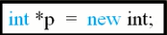
NEW OPERATÖRÜ
Heap bellek bölgesinde C++ programlama dilinde bir yer ayırmak için new operatörü kullanılır.
Bu bölgede ayrılan yer işi bittiğinde belleğe geri verilmelidir.
Bu bölgenin kontrolü programcıda olduğu için eğer geri döndürülmez ise çöp dediğimiz durum oluşur.

Slide 57
NEW OPERATÖRÜ
Heap bellekte istenilen veri türü için yer ayrılabilir.
Heap bellekte kullanılmayan alanın serbest bırakılması gerekir. Serbest bırakma işlemi delete komutu ile gerçekleştirilir.
Bu bölgenin kontrolü programcıda olduğu için eğer geri döndürülmez ise çöp dediğimiz durum oluşur.
class Sayi{ private: int deger; public: Sayi():deger(0) { } }; Sayi *s = new Sayi();

Slide 58
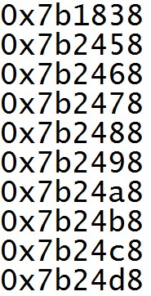
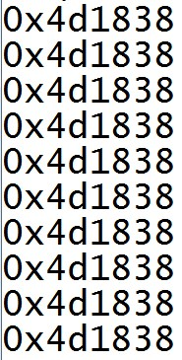
NEW OPERATÖRÜ
for(int i=0;i<10;i++){ Sayi *s = new Sayi(125); cout<<s<<endl; }
for(int i=0;i<10;i++){ Sayi *s = new Sayi(125); cout<<s<<endl; delete s; }

Slide 59
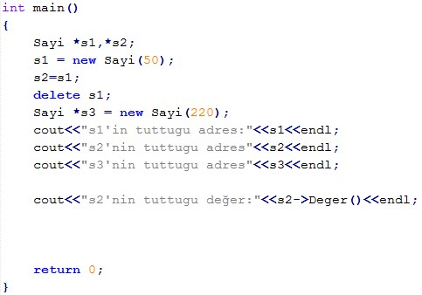
SALLANAN GÖSTERICILER (DANGLING POINTERS)
Eğer bir gösterici daha önce belleğe geri döndürülmüş bir adresi tutuyorsa bu göstericiye sallanan gösterici denir. Sallanan göstericiler tehlikeli sonuçlara sebep olabilirler.

Slide 60
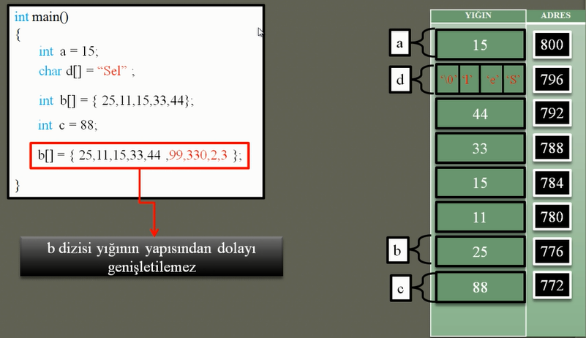
HEAP BELLEK

Slide 61
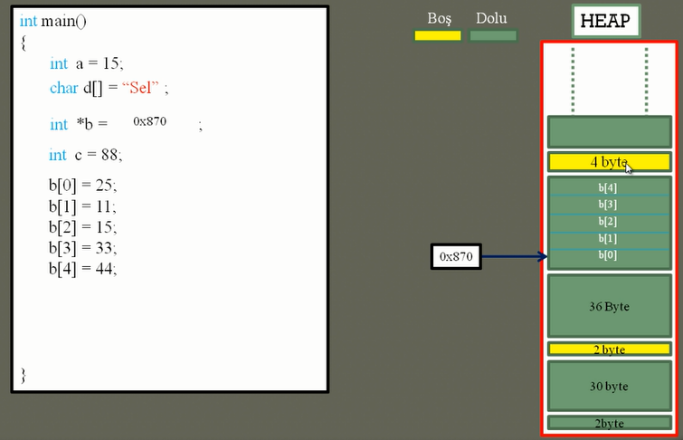

Slide 62
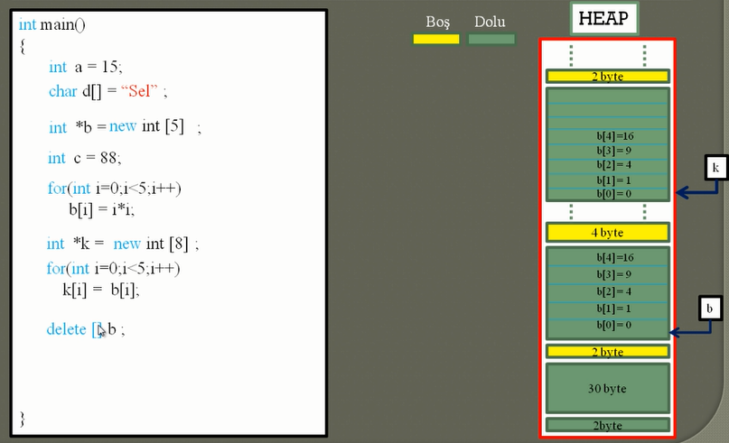

Slide 63
#include <iostream> using namespace std; int main(int argc, char *argv[]) { int *dizi1=new int[10]; for(int i=1;i<=10;i++) dizi1[i]=i; int *dizi2=new int[20]; for(int i=1;i<=10;i++) dizi2[i]=dizi1[i]; delete [] dizi1; dizi1=dizi2; for(int i=11;i<=20;i++) dizi1[i]=i; for(int i=1;i<=20;i++) cout<<dizi1[i]<<endl; return 0; } | #include <iostream> using namespace std; int *degistir(int *deger,int ilkboyut,int genisletilecek) { int *yeni=new int[ilkboyut+genisletilecek]; for(int i=0;i<ilkboyut;i++) yeni[i]=deger[i]; delete[] deger; return yeni; } int main(int argc, char *argv[]) { int *dizi1=new int[10]; for(int i=1;i<=10;i++) dizi1[i-1]=i; dizi1=degistir(dizi1,10,20); for(int i=11;i<=20;i++) dizi1[i-1]=i; for(int i=0;i<20;i++) cout<<dizi1[i]<<endl; return 0; }

Slide 64
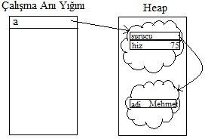
class Kisi{ private: string adi; public: Kisi(string ad):adi(ad){ } }; class Arac{ private: Kisi *surucu; float hiz; public: Arac(string surucuAdi, float hz) { surucu = new Kisi(surucuAdi); hiz=hz; } ~Arac() { delete surucu; } }; | int main() { Arac *a = new Arac("Mehmet",75); delete a; return 0; }

